Slide 1
שיעור מתמטיקה לכיתות א-ב
נוֹשֵׂא הַשִּעוּר: שְׁאֵלוֹת מִלוּלִיוֹת וּמִשְׁוָאוֹת חִבּוּר - מִי הַמִּסְפָּר הַמִּסְתַּתֵּר?
עם המורה: רחלי גבאי
Notes:
כתבו את המלל בהתאם ואת הציוד הדרוש.

Slide 2
מָה נִלְמַד הַיּוֹם?
הַיּוֹם נִלְמַד לִפְתֹר חִידוֹת שֶׁהֵן מִשְׁוָאוֹת חִבּוּרִיּוֹת.
בַּשִּׁעוּר אֶשְׁאַל אֶתְכֶם חִידוֹת, שֶׁכְּדֵי לַעֲנוֹת עֲלֵיהֶן נִפְתֹר מִשְׁוָאוֹת שֶׁל חִבּוֹר.
סִכּוּם הַשִּׁעוּר בִּקְצָרָה.
מְשִׂימָה לְתִרְגּוּל
Notes:
משך השקף: 2 דקות
הציגו את עצמכם ואת מהלך השיעור:
מוזמנים לפנות בצורה אישית לתלמידים: דוגמה לטקסט שייאמר בעל פה: "שלום, שמי___. אני מורה ל____ ממקום בארץ____. מה שלומכם? אני שמח/ה שהצטרפתם אליי", וכו'.
נושא השיעור ומה מטרתו: דוגמה לטקסט שייאמר בעל פה: "בשיעור הזה נלמד על_________. הצטרפו אליי ויהיה לנו כיף. מוכנים? מתחילים!"
נתחיל ב…. (שלב פתיח השיעור)
נמשיך בלגלות (שלב הלימוד / הקניה - כתבו כאן שאלה מסקרנת שתיתן מענה על מטרת השיעור)
נתנסה ב… (שלב התרגול / התנסות)
נסכם (שלב סיכום השיעור)

Slide 3
מָה לְהָבִיא לַשִּעוּר?
Notes:
למחוק שקופית זו אם אין בה צורך.
משך השקף: דקה
בשקף זה ודאו שכולם הצטיידו בעזרים הנדרשים (מומלץ שעזרים אלו יהיו גם אצלכם עבור הדגמה).
מחקו את המיותר או הוסיפו במידת הצורך (הקפידו על זכויות היוצרים).
זה הזמן להציג את כללי ההתנהגות בשיעור: בקשו מהלומדים לסגור חלונות של יישומים אחרים במחשב, להרחיק אמצעים מסיחים, להתיישב בחדר שקט, להניח כוס מים לידם, ובעיקר להתמקד במפגש.

Slide 4
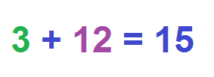
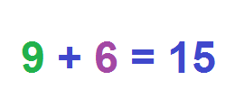
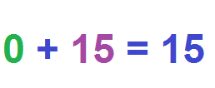
מַתְחִילִים בְּכֵּיף
Notes:
משך השקף: עד 2 דקות
בשיעור שעבר למדו לפתור חידות שבהן מאחורי כל ציור מסתתר מספר.
תוכלו לגלות מהו?
יש הרבה פתרונות אפשריים.
אז איך תוכלו לדעת איזה מספר החבאתי מאחורי המשולש? ומאחורי המחומש?

Slide 5
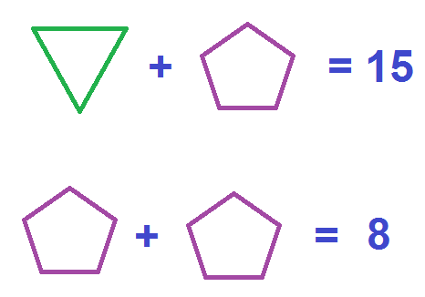
מַתְחִילִים בְּכֵּיף
Notes:
יש הרבה פתרונות אפשריים.
אז איך תוכלו לדעת איזה מספר החבאתי מאחורי המשולש? ומאחורי המחומש?
למדנו שכדי לדעת מי המספרים צריך רמז נוסף
עכשיו אתם יכולים לגלות את המספרים?
אל תשכחו שמאחורי כל אחד מהמחומשים מסתתר אותו המספר,
אני יודעת שמצאתם את המספרים - מאחורי המחומש מסתתר 4
ואם מסתתר 4 , אז מאד פשוט לגלות מי מסתתר מאחורי המשולש -

Slide 6
מַתְחִילִים בְּכֵּיף
+
=
17
+
+
=
20
Notes:
יש הרבה פתרונות אפשריים.
אז איך תוכלו לדעת איזה מספר החבאתי מאחורי המשולש? ומאחורי המחומש?
למדנו שכדי לדעת מי המספרים צריך רמז נוסף
עכשיו אתם יכולים לגלות את המספרים?
אל תשכחו שמאחורי כל אחד מהמחומשים מסתתר אותו המספר,
אני יודעת שמצאתם את המספרים - מאחורי המחומש מסתתר 4
ואם מסתתר 4 , אז מאד פשוט לגלות מי מסתתר מאחורי המשולש -

Slide 7
מַתְחִילִים בְּכֵּיף
+
=
17
+
+
=
20
Notes:
יש הרבה פתרונות אפשריים.
אז איך תוכלו לדעת איזה מספר החבאתי מאחורי המשולש? ומאחורי המחומש?
למדנו שכדי לדעת מי המספרים צריך רמז נוסף
עכשיו אתם יכולים לגלות את המספרים?
אל תשכחו שמאחורי כל אחד מהמחומשים מסתתר אותו המספר,
אני יודעת שמצאתם את המספרים - מאחורי המחומש מסתתר 4
ואם מסתתר 4 , אז מאד פשוט לגלות מי מסתתר מאחורי המשולש -

Slide 8
מַתְחִילִים בְּכֵּיף
3
+
14
=
17
3
+
3
+
=
20
17
Notes:
יש הרבה פתרונות אפשריים.
אז איך תוכלו לדעת איזה מספר החבאתי מאחורי המשולש? ומאחורי המחומש?
למדנו שכדי לדעת מי המספרים צריך רמז נוסף
עכשיו אתם יכולים לגלות את המספרים?
אל תשכחו שמאחורי כל אחד מהמחומשים מסתתר אותו המספר,
אני יודעת שמצאתם את המספרים - מאחורי המחומש מסתתר 4
ואם מסתתר 4 , אז מאד פשוט לגלות מי מסתתר מאחורי המשולש -

Slide 9
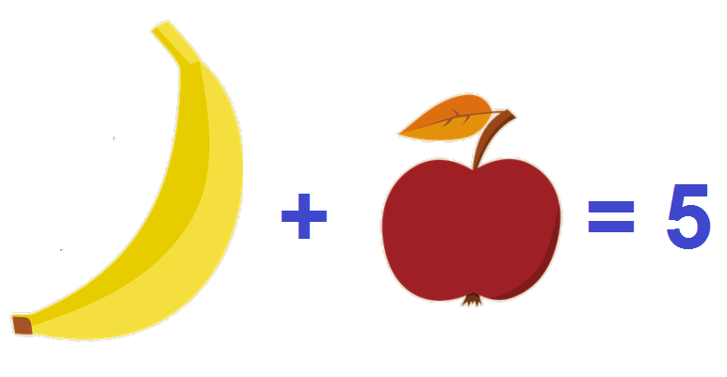
עַכְשָׁו לוֹמְדִים
הַמְּחִיר שֶׁל בָּנָנָה אַחַת וְתַפּוּחַ אֶחָד הוּא 5 שְׁקָלִים.
מָה הַמְּחִיר שֶׁל בָּנָנָה?
מָה הַמְּחִיר שֶׁל תַּפּוּחַ?
Notes:
היום נלמד איך להיעזר בחידות - משוואות כדי לפתור שאלות מילוליות.
בואו נהפוך את השאלה לחידה של ציורים.
אנחנו כבר יודעים שיש אפשרויות שונות ולכן צריך רמז נוסף

Slide 10
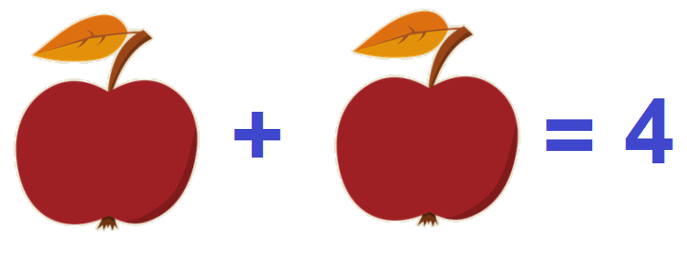
עַכְשָׁו לוֹמְדִים
הַמְּחִיר שֶׁל בָּנָנָה אַחַת וְתַפּוּחַ אֶחָד הוּא 5 שְׁקָלִים.
הַמְּחִיר שֶׁל שְׁנֵי תַּפּוּחִים הוּא 4 שְׁקָלִים.
מָה הַמְּחִיר שֶׁל בָּנָנָה?
מָה הַמְּחִיר שֶׁל תַּפּוּחַ?
Notes:
היום נלמד איך להיעזר בחידות - משוואות כדי לפתור שאלות מילוליות.
בואו נהפוך את השאלה לחידה של ציורים.
אנחנו כבר יודעים שיש אפשרויות שונות ולכן צריך רמז נוסף

Slide 11
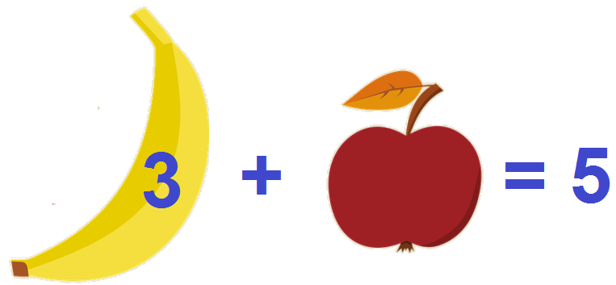
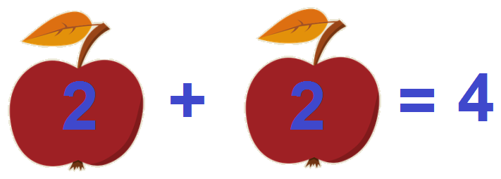
עַכְשָׁו לוֹמְדִים
הַמְּחִיר שֶׁל בָּנָנָה אַחַת וְתַפּוּחַ אֶחָד הוּא 5 שְׁקָלִים.
הַמְּחִיר שֶׁל שְׁנֵי תַּפּוּחִים הוּא 4 שְׁקָלִים.
מָה הַמְּחִיר שֶׁל בָּנָנָה?
מָה הַמְּחִיר שֶׁל תַּפּוּחַ?
הַמְּחִיר שֶׁל בָּנָנָה אַחַת הוּא 3 שְׁקָלִים.
הַמְּחִיר שֶׁל תפוח אחד הוּא 2 שְׁקָלִים.
Notes:
אם שני תפוחים עולים 4 שקלים, והמחיר של כל תפוח שווה, אז תפוח אחד עולה 2 שקלים
ומהמשוואה הראשונה אפשר לגלות שהמחיר של בננה אחת הוא 3 שקלים.
כל מה שנותר הוא לכתוב תשובה מסודרת

Slide 12
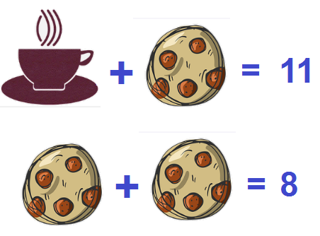
עַכְשָׁו לוֹמְדִים
הַמְּחִיר שֶׁל סֵפֶל קָפֶה אֶחָד וְעוּגִיָּה אַחַת הוּא 11 שְׁקָלִים.
הַמְּחִיר שֶׁל שְׁתֵּי עוּגִיּוֹת הוּא 8 שְׁקָלִים.
מָה הַמְּחִיר שֶׁל סֵפֶל קָפֶה?
מָה הַמְּחִיר שֶׁל עוּגִיָּה?
Notes:
אנחנו כבר יודעים שאפשר להיעזר בציורים כדי לפתור את השאלה.
אני אצייר קפה ועוגייה, אבל לא חייבים לצייר בצורה מדויקת.
כעת, יש לכם זמן לפתור את השאלה

Slide 13
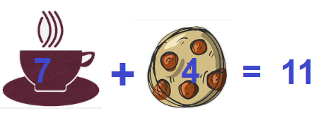
עַכְשָׁו לוֹמְדִים
הַמְּחִיר שֶׁל סֵפֶל קָפֶה אֶחָד וְעוּגִיָּה אַחַת הוּא 11 שְׁקָלִים.
הַמְּחִיר שֶׁל שְׁתֵּי עוּגִיּוֹת הוּא 8 שְׁקָלִים.
מָה הַמְּחִיר שֶׁל סֵפֶל קָפֶה?
מָה הַמְּחִיר שֶׁל עוּגִיָּה?
הַמְּחִיר שֶׁל סֵפֶל קָפֶה הוּא 7 שְׁקָלִים.
הַמְּחִיר שֶׁל עוּגִיָּה הוּא 4 שְׁקָלִים.
Notes:
מהרמז (הנתון9 השני, אנו יודעים שעוגייה אחת עולה ארבעה שקלים
ומהרמז הראשון אפשר לדעת שהקפה עולה 7 שקלים.
וכמובן, לא נשכח לכתוב תשובה מסודרת

Slide 14
תִּרְגּוּל
הַמְּחִיר שֶׁל שְׁנֵי עֶפְרוֹנוֹת וּמְחַדֵּד אֶחָד הוּא 11 שְׁקָלִים.
הַמְּחִיר שֶׁל שְׁנֵי מְחַדְּדִים הוּא 10 שְׁקָלִים.
מָה הַמְּחִיר שֶׁל עִפָּרוֹן?
מָה הַמְּחִיר שֶׁל מְחַדֵּד?

Slide 15
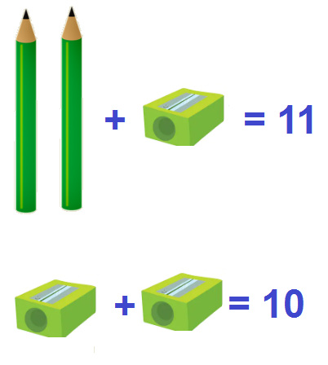
תִּרְגּוּל
הַמְּחִיר שֶׁל שְׁנֵי עֶפְרוֹנוֹת וּמְחַדֵּד אֶחָד הוּא 11 שְׁקָלִים.
הַמְּחִיר שֶׁל שְׁנֵי מְחַדְּדִים הוּא 10 שְׁקָלִים.
מָה הַמְּחִיר שֶׁל עִפָּרוֹן?
מָה הַמְּחִיר שֶׁל מְחַדֵּד?
6
5
5
5
הַמְּחִיר שֶׁל עִפָּרוֹן הוּא 3 שְׁקָלִים.
הַמְּחִיר שֶׁל מְחַדֵּד הוּא 5 שְׁקָלִים.

Slide 16
תִּרְגּוּל
הַמְּחִיר שֶׁל שְׁתֵּי מַחְבָּרוֹת וְסַרְגֵּל אֶחָד הוּא 19 שְׁקָלִים.
הַמְּחִיר שֶׁל שְׁנֵי סַרְגֵּלִים הוּא 6 שְׁקָלִים.
מָה הַמְּחִיר שֶׁל מַחְבֶּרֶת?
מָה הַמְּחִיר שֶׁל סַרְגֵּל?
הַמְּחִיר שֶׁל מַחְבֶּרֶת הוּא 8 שְׁקָלִים.
הַמְּחִיר שֶׁל סַרְגֵּל הוּא 3 שְׁקָלִים.

Slide 17
תִּרְגּוּל
הַמְּחִיר שֶׁל שְׁתֵּי בָּנָנוֹת וְתַפּוּז אֶחָד הוּא 17 שְׁקָלִים
הַמְּחִיר שֶׁל שְׁלוֹשָׁה תַּפּוּזִים הוּא 9 שְׁקָלִים.
מָה הַמְּחִיר שֶׁל בָּנָנָה אַחַת?
מָה הַמְּחִיר שֶׁל תפוז אֶחָד?
הַמְּחִיר שֶׁל בננה הוּא 7 שְׁקָלִים.
הַמְּחִיר שֶׁל תפוז הוּא 3 שְׁקָלִים.

Slide 18
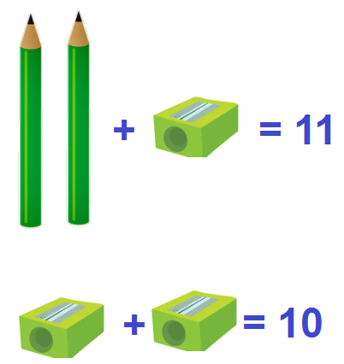
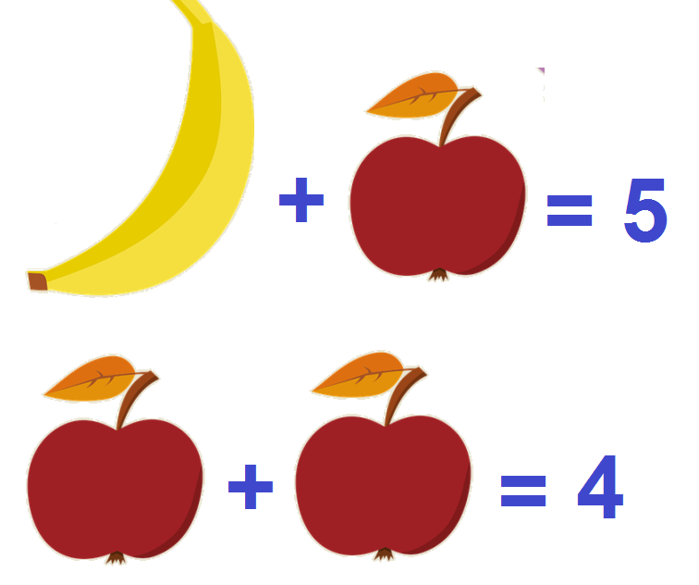
מְסַיְּמִים וּמְסַכְּמִים
למדנו איך לפתור שאלות מילוליות בעזרת משוואות מצוירות.

Slide 19
מְשִׂימַת הֶמְשֵׁךְ
משימת אתגר:
הַמְּחִיר שֶׁל בָּנָנָה אַחַת וְתַפּוּחַ
אֶחָד הוּא 7 שְׁקָלִים.
הַמְּחִיר שֶׁל בָּנָנָה אַחַת ושְׁנֵי תַּפּוּחִים הוּא 10 שְׁקָלִים.
מָה הַמְּחִיר שֶׁל בָּנָנָה?
מָה הַמְּחִיר שֶׁל תַּפּוּחַ?
חַבְּרוּ שְׁאֵלָה דּוֹמָה וּפִתְרוּ אוֹתָהּ.
הַמְּחִיר שֶׁל שְׁתֵּי/שְׁנֵי ____ ו___ אַחַת/ אֶחָד הוּא _____ שְׁקָלִים.
הַמְּחִיר שֶׁל שְׁתֵּי/שְׁנֵי ____ הוּא _____ שְׁקָלִים.
מָה הַמְּחִיר שֶׁל ____?
מָה הַמְּחִיר שֶׁל ____?

